Slide 1
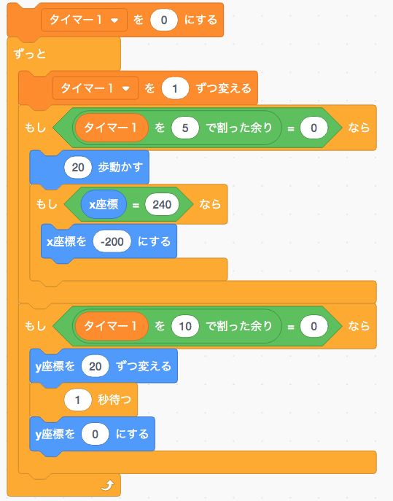
「応用問題２」
◆解答例
◆解説
今回の問題は、変数を用いながら繰り返し中に条件分岐を使う必要がある問題です。
注意するべき点は、変数を用いて時間を指定
して処理を行わせているという点です。
解答例を用いて説明します。プログラムを
起動すると、変数タイマー１が1ずつ増えていきます。1つ目の条件分岐で、変数タイマー１が５で割った余りが０になると、20歩進みます。2つ目の条件分岐で、変数タイマー１が１０で割ったあまりが０になると、
スプライトがジャンプします。
この「変数/xで割った余り」の考え方を用いることによって、時間ごとに別々の処理を
行うプログラムを作ることができます。

